Slide 1
Clase 5
Marzo 2025

Slide 2
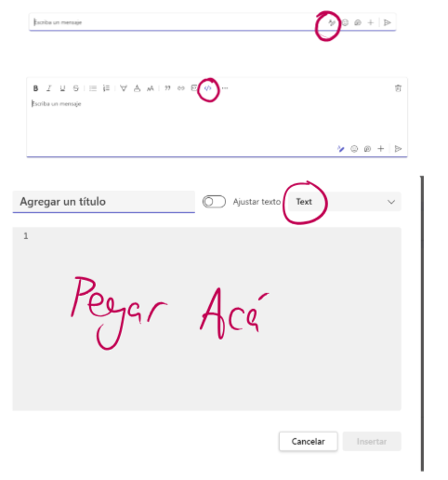
Código por Teams

Slide 3
Intro a Haskell
Tipos:
Funcionales
Árboles
Abstractos de datos
Expresiones:
Valores: 3, \x->x
A evaluar: 3+3
Otro?
Notes:
Formas canónicas débiles

Slide 4
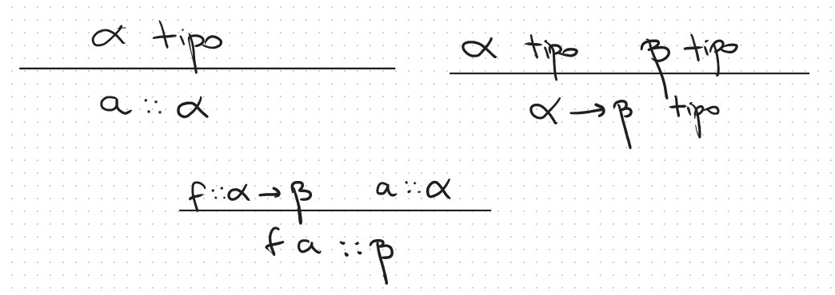
Tipos funcionales

Slide 5
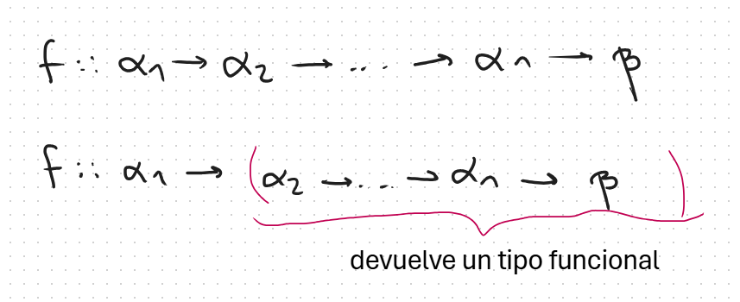
Currificación

Slide 6
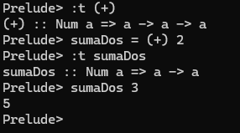

Slide 7
Tipos de recursión
Primitiva
Estructural
Bien fundada
Por cola

Slide 8
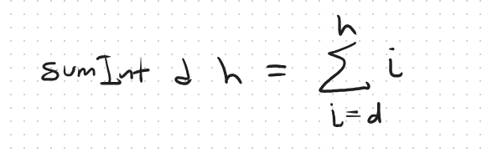
Ejemplo recursión bien fundada

Slide 9
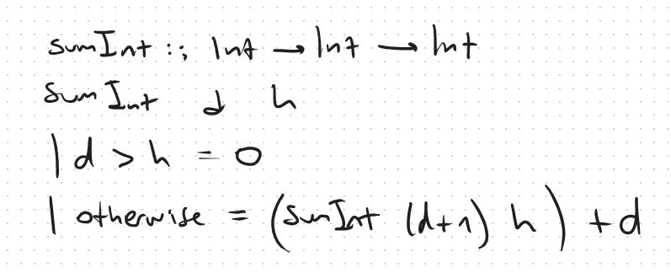

Slide 10
Teoría de conjuntos

Slide 11
Definir conjuntos
Pertenencia: 4 𝝐 A , 5 𝝐 A
Extensión: A = {4,5}
Comprensión: A = {x | x 𝝐 Z , 3 < x < 6 }
Inducción : N = O | S N

Slide 12
Conceptos que ya conocen
unión
intersección
diferencia
diferencia simétrica (XOR)
complemento
inclusión
conjunto potencia
producto cartesiano
Notes:
Definir producto cartesiano y R c A x B

Slide 13
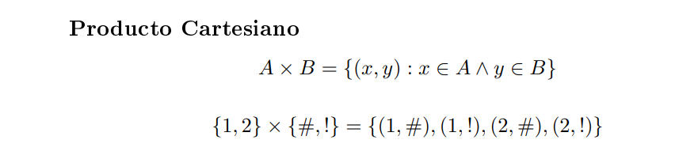

Slide 14
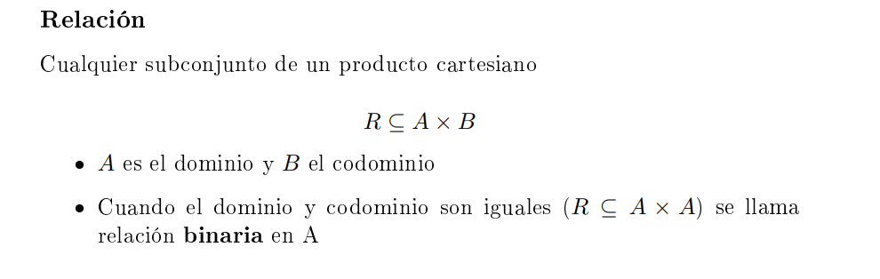
Notes:
Ejemplos: R<

Slide 15
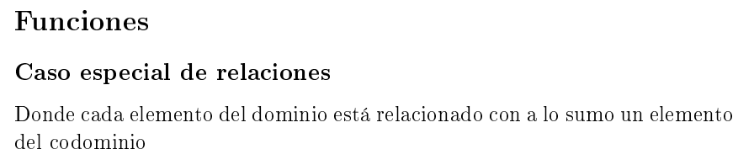

Slide 16
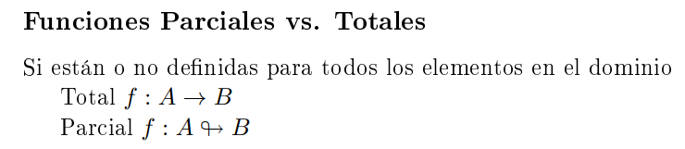

Slide 17
Definiciones
Función Inyectiva
Función Sobreyectiva
Función Biyectiva

Slide 18
¿Cómo comparo tamaños de conjuntos?

Slide 19
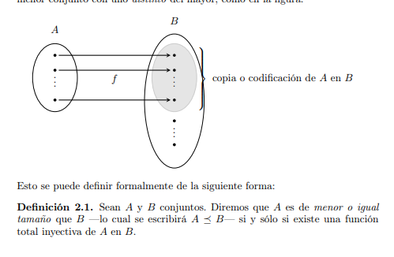

Slide 20


Slide 21


Slide 22
¿Qué conjuntos son numerables?

Slide 23
Hay funciones no programables
¿Sabemos cuáles son?

